Slide 1
BÀI
9
THỰC HÀNH
TIẾNG VIỆT

Slide 2
01
Hoạt động
khởi động

Slide 3
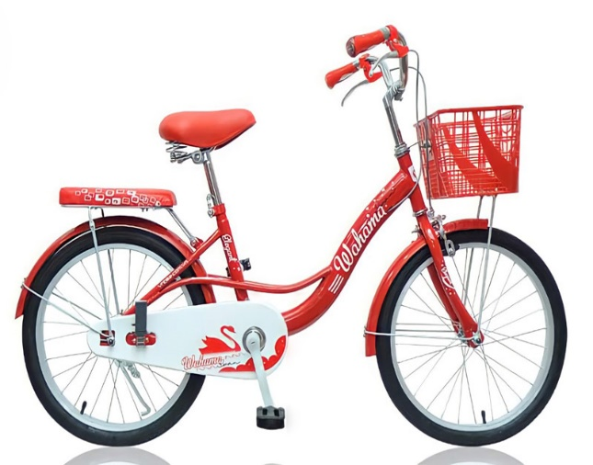
Hoạt động khởi động
KHÁM PHÁ XE ĐẠP
CỦA EM

Slide 4
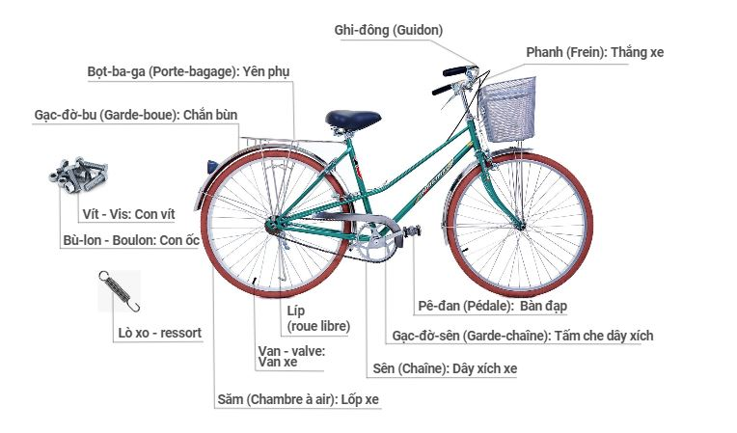

Hoạt động khởi động
02
03
01
13
12
11
09
04
10
05
08
06
07

Slide 5


Hoạt động khởi động
Các từ ghi- đông,
cổ - phooc, sên, van, săm, gác đờ bu, pê đan … được gọi là từ mượn.
Ghi – đông (guidon)
Gạc-đờ-bu
Pê-dan
Van xe
Sên
Săm

Slide 6
02
Hình thành kiến thức

Slide 7

I. Tri thức tiếng Việt

Slide 8

1. Xét ví dụ
Học sinh nối cột A với cột B sao cho phù hợp sau đó giải nghĩa các từ

Slide 9


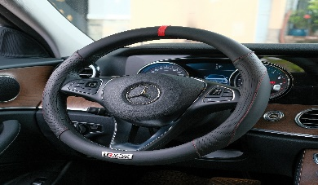
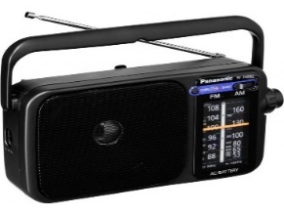
1. Xét ví dụ
A |  | B
 |  | Ra - đi- ô
 |  | Vô - lăng
 |  | Xích lô
 |  | Hoàng hôn
 |  | Hải đăng

Slide 10
1. Xét ví dụ
A |  | B
 |  | Xích lô
Hoàng hôn: chiều tà (là từ thường dùng để chỉ một khoảng thời gian kể từ ngay sau khi Mặt Trời lặn cho tới khi trời tối hẳn )
Hải đăng: đèn biển (được thiết kế để chiếu sáng từ một hệ thống đèn và thấu kính, hoặc thời xưa là chiếu sáng bằng lửa, với mục đích hỗ trợ cho các hoa tiêu trên biển định hướng và tìm đường)
Vô - lăng: tay lái ô tô (là một trong những bộ phận thuộc hệ thống lái xe ô tô, có dạng hình tròn và được tài xế trực tiếp dùng để điều khiển các hướng di chuyển của xe)
Ra- đi- ô: máy thu thanh

Slide 11

1. Xét ví dụ
Theo em, các từ này được mượn từ ngôn ngữ của nước nào?
Từ mượn là gì? Tiếng Việt mượn từ từ đâu? Tại sao chúng ta phải vay mượn tiếng nước ngoài?

Slide 12


2. Nhận xét
Từ mượn ngôn ngữ châu Âu được việt hoá gần như hoàn toàn: cà phê, cà vạt, săm, lốp
03
01
Từ mượn là từ có nguồn gốc từ một ngôn ngữ khác.
Từ mượn được viết nguyên dạng hoặc viết tách từng âm tiết, giữa các âm có gạch nối
04
02
Từ vay mượn tiếng Hán
Tránh lạm dụng từ mượn để không gây khó hiểu, khó chịu cho người nghe.
05

Slide 13
03
Thực hành

Slide 14



1. Bài tập 1
HS làm bài tập 1 vào vở

Slide 15

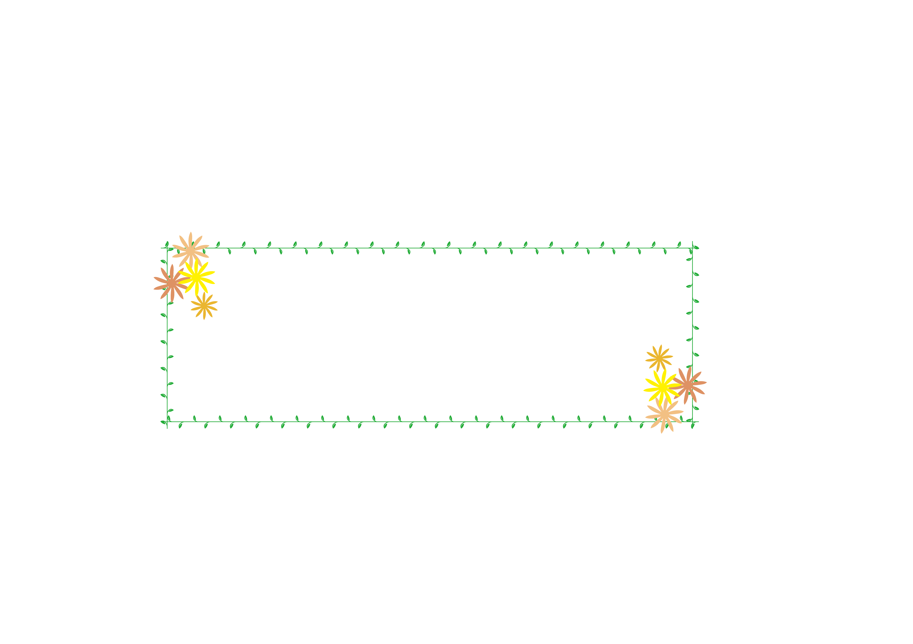
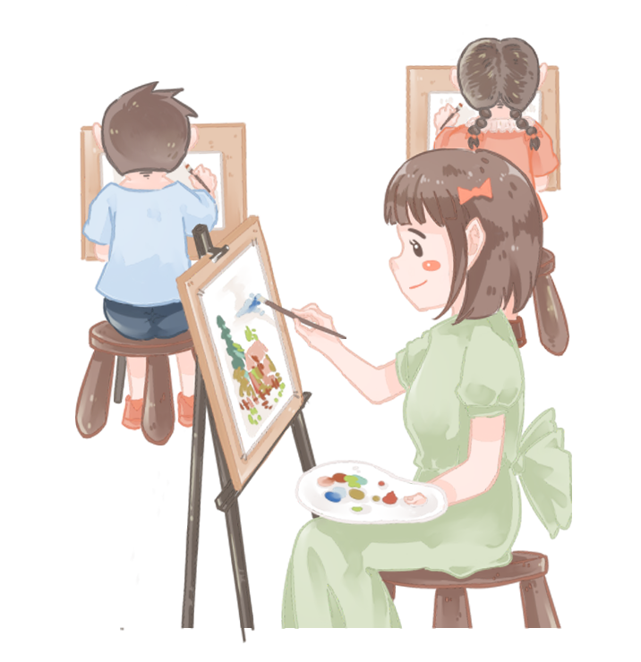
1. Bài tập 1
Các từ vay mượn tiếng Anh: ô-dôn. Từ có gạch nối giữa các âm tiết.
Câu a
Các từ vay mượn tiếng Hán: kế hoạch, công nghiệp, băng, không khí, ô nhiễm. Các từ này có cách đọc và hình thức chính tả giống từ thuần Việt, có tính chất khái quát về nghĩa.

Slide 16






1. Bài tập 1
Câu b
Từ ô-dôn tạo cảm giác về từ mượn rõ nhất. Vì đây là một thuật ngữ khoa học, có cấu tạo và hình thức chính tả khác biệt.

Slide 17


1. Bài tập 1
v
v
v
Câu c
nhiễm: lây nhiễm (chỉ sự truyền lan của bệnh hoặc thói xấu nào đó), truyền nhiễm (lây lan của dịch bệnh), nhiễm khuẩn (chỉ tình trạng một sinh vật bị vi khuẩn xâm nhập vào cơ thể)
Không: không trung (khoảng không gian trên cao), không gian (là khoảng không mở rộng theo ba chiều cao, dài, rộng), không quân (một quân chủng hoạt động trên không nhằm bảo vệ vùng trời quốc gia)

Slide 18


2. Bài tập 2
Nêu nhận xét về đặc điểm của vốn từ
tiếng Việt.

Slide 19



2. Bài tập 2
Vốn từ tiếng Việt giàu có và phức tạp, gồm nhiều từ được mượn ở những ngôn ngữ khác.

Slide 20

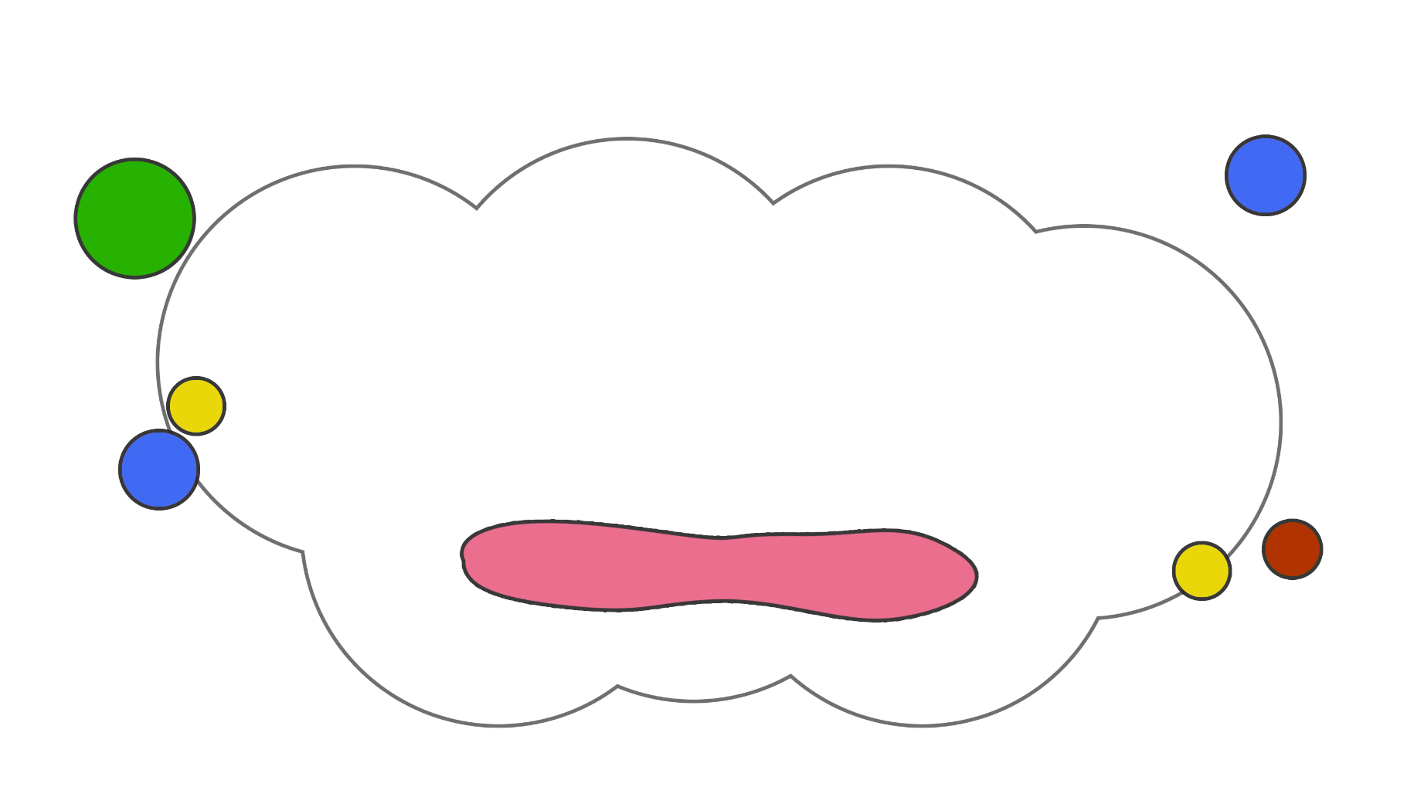
3. Bài tập 3
Lựa chọn những từ ngữ trong tiếng Việt có khả năng thay thế cho những từ mượn không cần thiết trong câu văn.

Slide 21

3. Bài tập 3
Có thể diễn đạt lại:
Người hâm mộ thực sự phấn khích, hân hoan khi thấy thần tượng của mình xuất hiện trên cửa chiếc chuyên cơ vừa đáp xuống sân bay.

Slide 22


3. Bài tập 3
Tránh lạm dụng từ mượn để không gây khó hiểu, khó chịu cho người nghe, gười đọc và không làm mất đi sự trong sáng của tiếng Việt.

Slide 23
04
Vận dụng

Slide 24

Vận dụng
Việc nhìn nhận một vấn đề từ nhiều góc độ sẽ mang đến cho chúng ta những lợi ích gì? Em hãy viết đoạn văn khoảng 150 chữ trình bày ý kiến của mình về vấn đề trên, trong đoạn văn có sử dụng ít nhất hai từ Hán Việt

Slide 25

Dự kiến sản phẩm
Việc nhìn nhận một vấn đề từ nhiều góc độ sẽ mang đến cho chúng ta sự hiểu biết, cái nhìn bao quát và đi đến những hành động đúng đắn trong cuộc sống. Con người có đôi mắt để nhìn đời phân biệt đục-trong, phải-trái, đúng-sai… Tuy nhiên, nếu chỉ đánh giá mọi việc bằng đôi mắt của mình, có khi chúng ta sẽ mắc phải những sai lầm. Suy nghĩ khác, góc nhìn khác giúp ta có cái nhìn toàn diện về sự vật, hiện tượng. Nó còn giúp ta tránh được lối suy nghĩ thiển cận, phiến diện và bồi dưỡng cho ta tri thức mới mẻ. Biết suy nghĩ khác biệt tạo nên tính năng động trong tư duy. Đó chính là cơ sở và động lực để con người sáng tạo và thành công. Steve Jobs đã không ngần ngại suy nghĩ về một sản phẩm khác biệt trong nhiều năm. Cuối cùng ông đã tạo ra được chiếc Iphone huyền thoại. Harland Sanders đến gần cuối cuộc đời mới nhận ra sự khác biệt của món gà rán do ông sáng tạo và gặt hái thành công lớn sau bao năm tháng vất vả. Tất cả là nhờ có điểm nhìn khác biệt, suy nghĩ khác biệt. Như vậy, để nhận định vấn đề một cách đúng đắn, chúng ta phải thay đổi góc nhìn, phải đặt mình vào vị trí của mọi người đến tìm hiểu mọi việc một cách toàn diện hơn. “Không có gì tầm thường trên thế giới. Tất cả đều phụ thuộc vào góc nhìn”
thuộc vào góc nhìn”.

